Slide 1
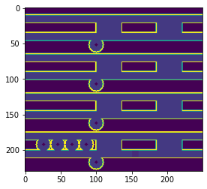
Realisation of Deutsch–Jozsa Algorithm
Ali Hakim Taşkiran
Arif Bakır
Esila Yeşilyurt

Slide 2

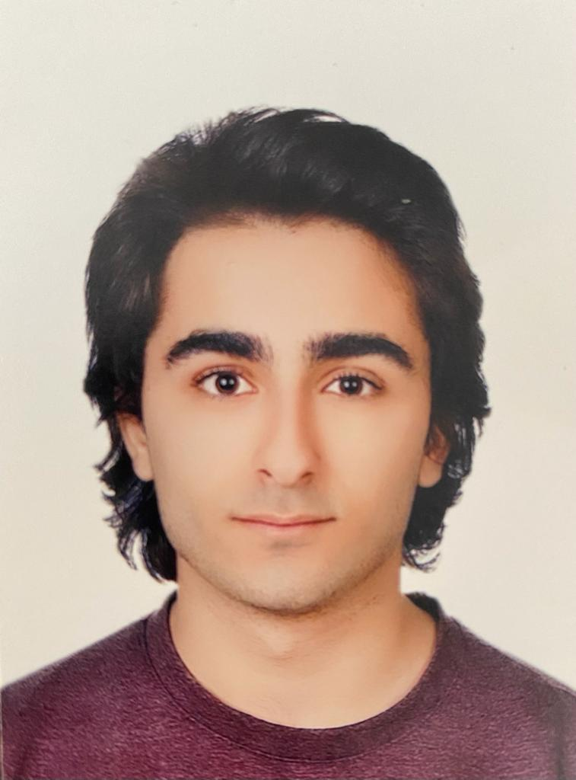
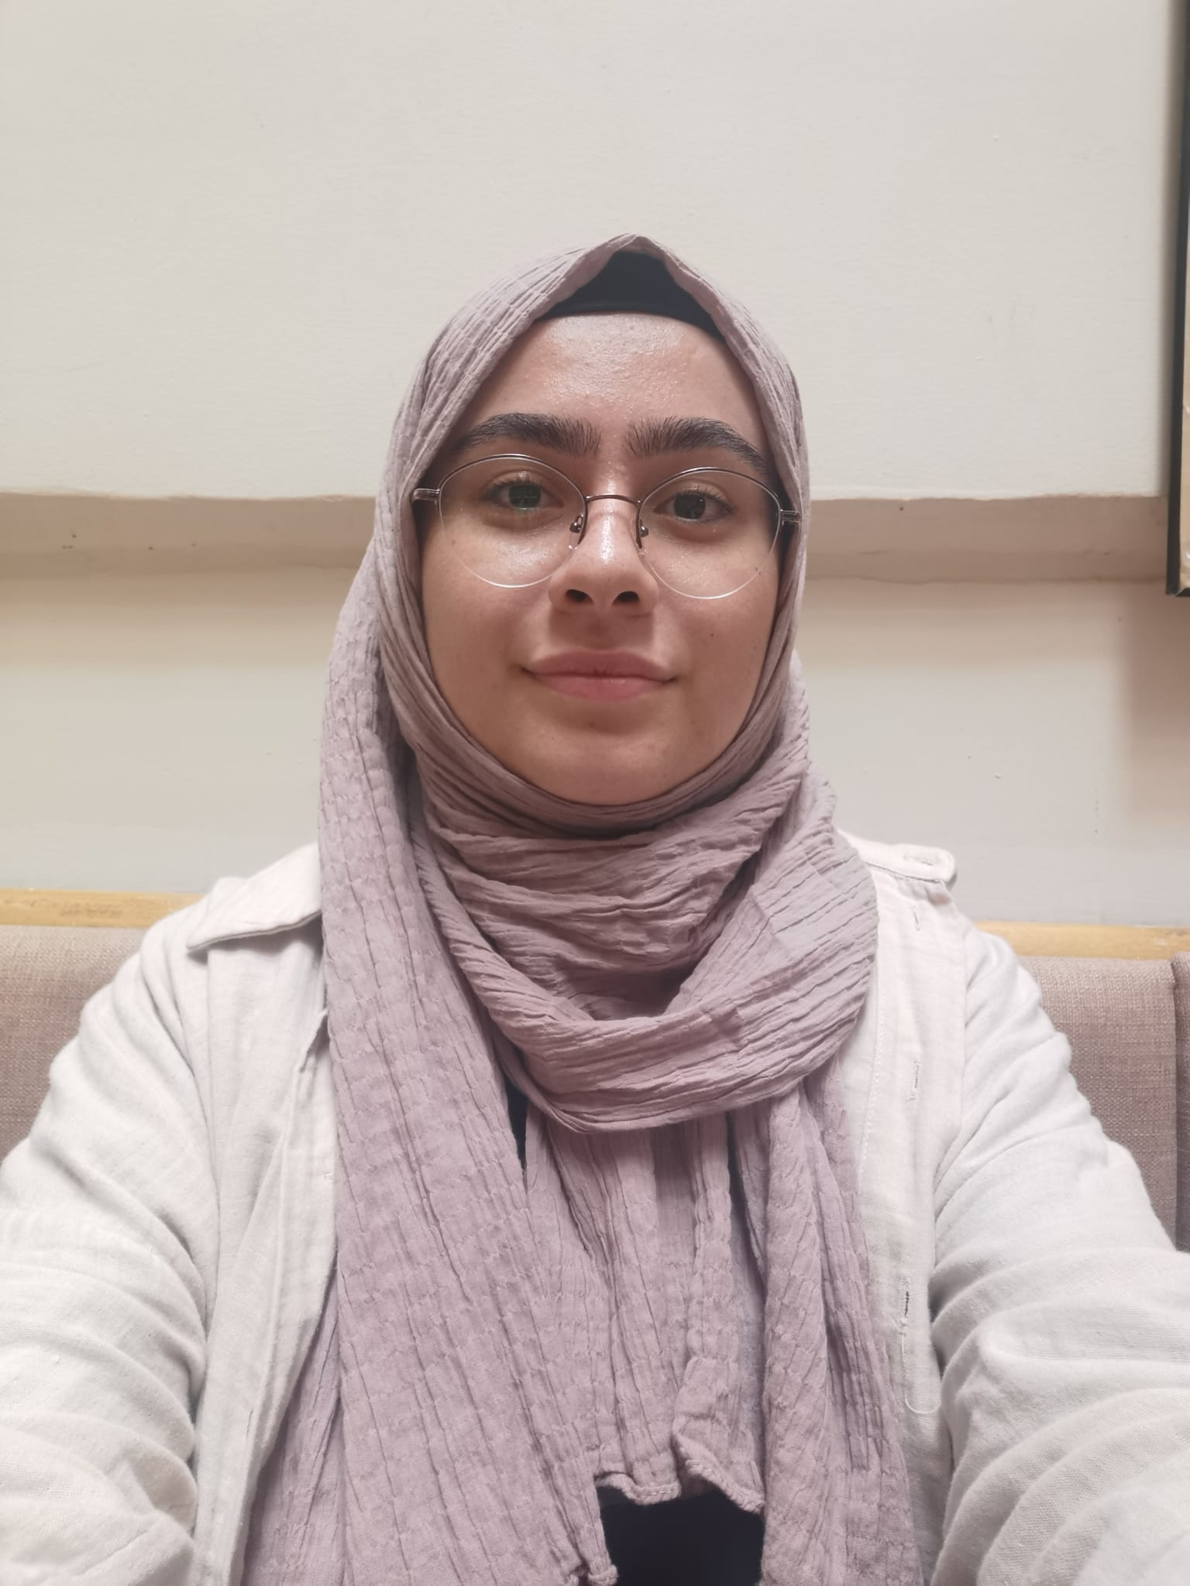
Takım
Ali Hakim Arif Esila
Taşkiran¹ Bakır² Yeşilyurt³
¹ Deparment of Electrical and Electronics Engineering, Bilkent University, 06800
² Department of Physics, Middle East Techincal University, 06800
³ Deparment of Physics, Bilkent University, 06800

Slide 3
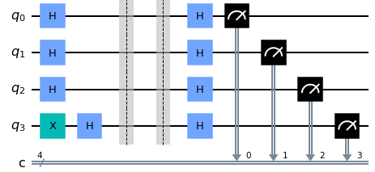
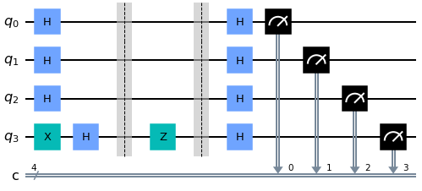
DJ(Deutsch–Jozsa) Algoritması
Constant 0 Oracle
Constant 1 Oracle

Slide 4
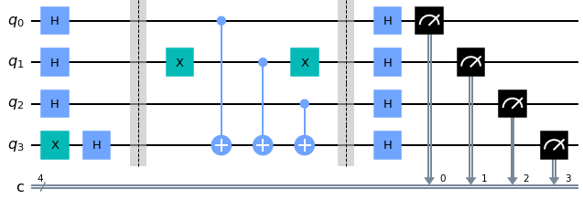
DJ Algoritması
Balanced Oracle

Slide 5
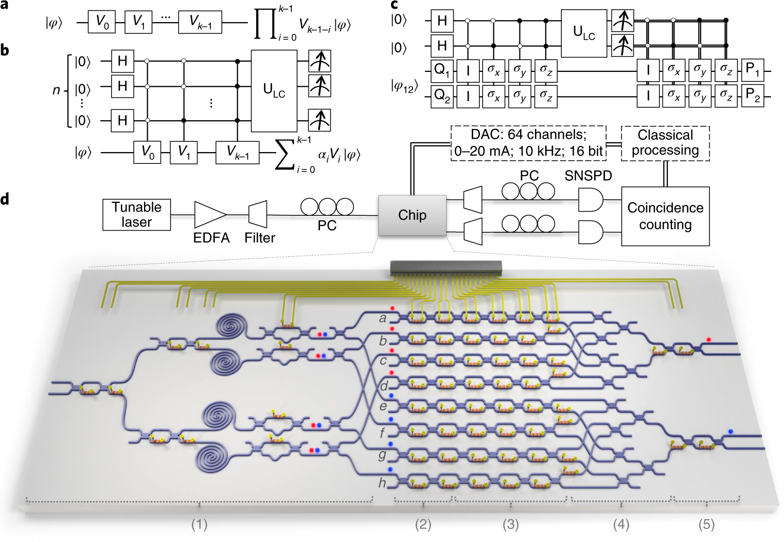
Fotonik Kuantum Bilgisayımı
Nature Photonics,12, 534–539 (2018)

Slide 6
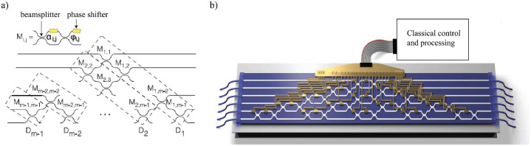
Lineer Optik Kuantum Bilgisayımı
Reviews in Physics, 4, 100030

Slide 7
Çip Tasarımı

Slide 8
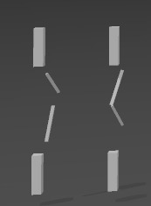
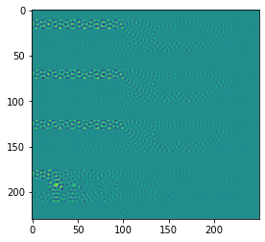
X Kapısı

Slide 9
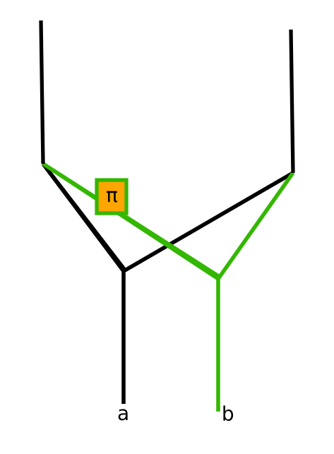
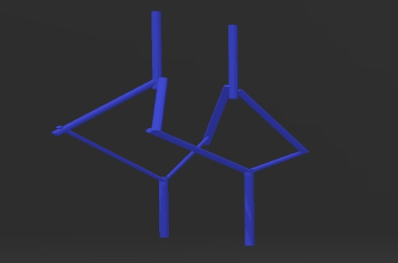
H Kapısı

Slide 10
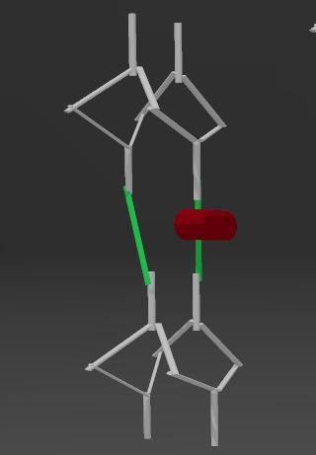
Z Kapısı

Slide 11
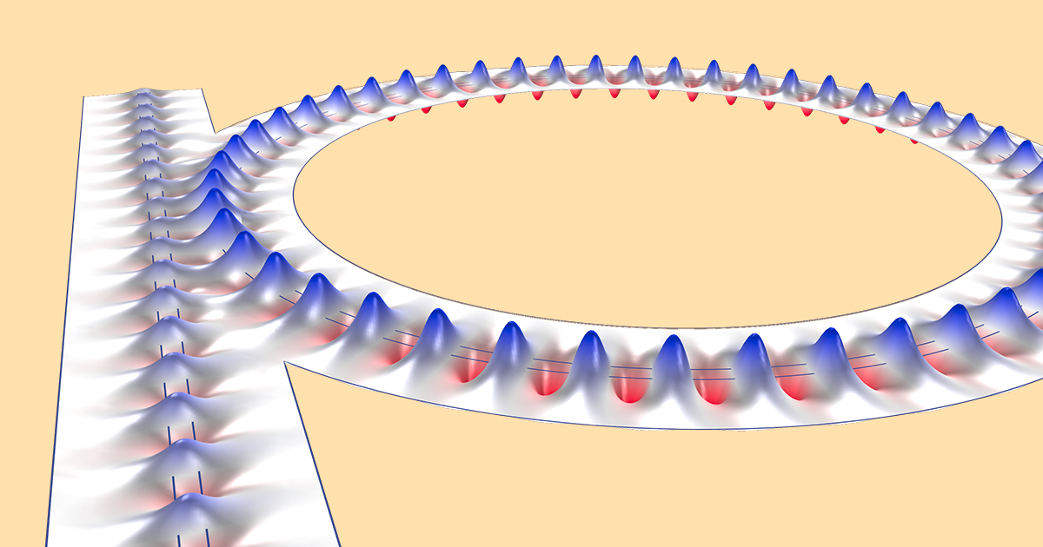
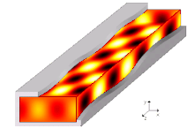
Temel Komponenetler
Halka Resönatör

Slide 12
Çip Tasarımı

Slide 13
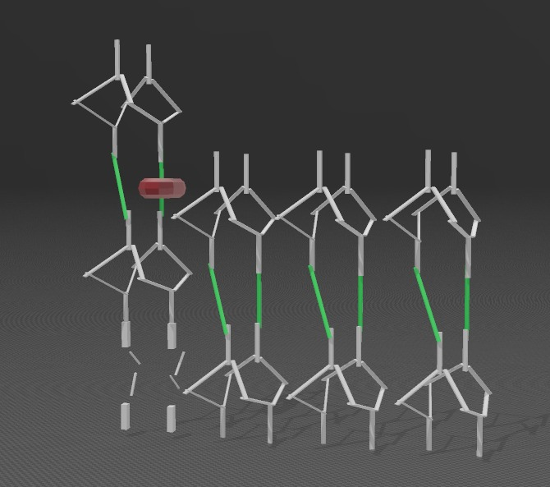
3D Çip

Slide 14
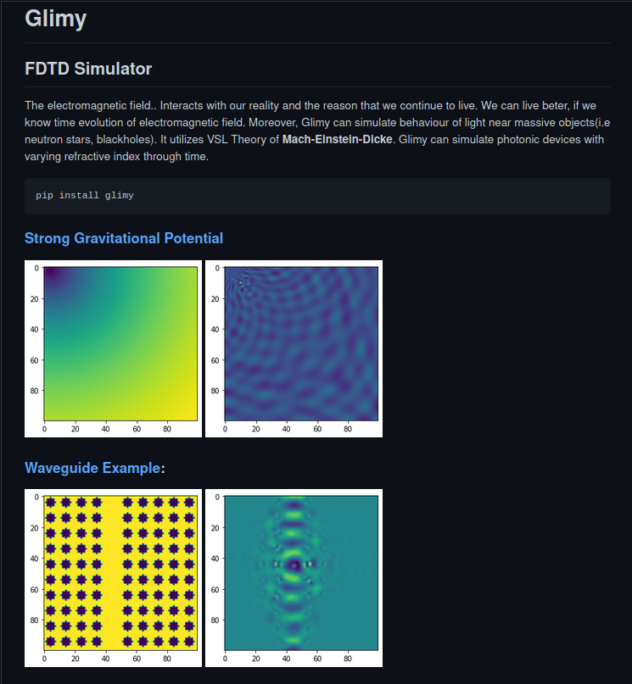
Glimy

Slide 15
Electromagnetic Simulation
E-Field Strength

Slide 16
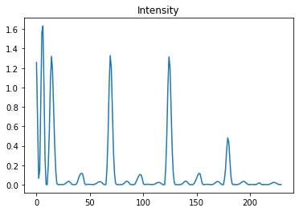
Son Nokta Işık Şiddeti

Slide 17
Son Nokta Işık Şiddeti

Slide 18
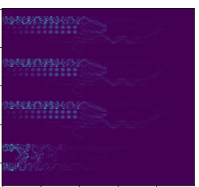
Güç Dağılımı
%0.49

